Slide 1
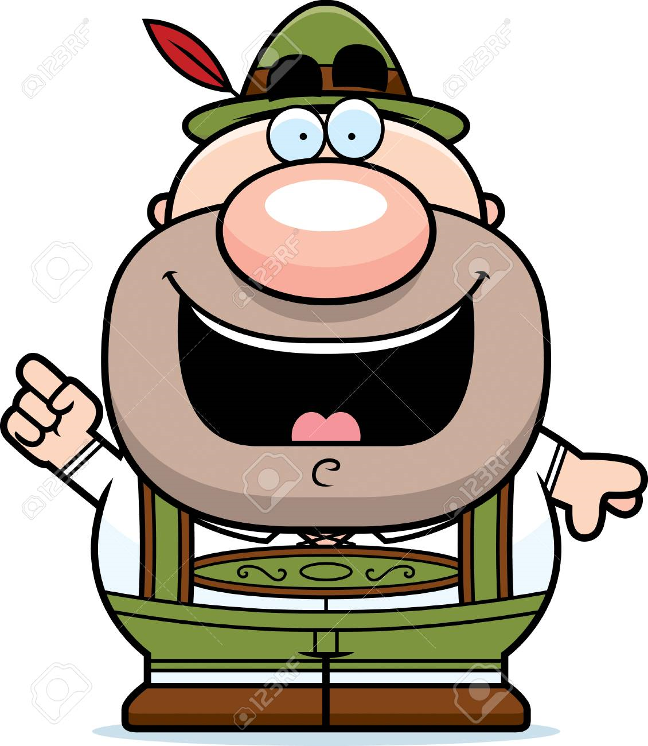
THE ROBERT BURNS ACADEMY
This week, we are starting to learn Spanish! This week we will learn: How to say how we are feeling; say our name and say where we are from.

Slide 2
We are going to listen to 3 podcasts from the Coffee Break German series. Listen the podcasts and repeat the vocabulary. This is series 1. You can follow the hyperlink or download the Podcasts on Apple, Google or Spotify
We are going to listen to 3 podcasts from the Coffee Break German series. Listen the podcasts and repeat the vocabulary. This is series 1. You can follow the hyperlink or download the Podcasts on Apple, Google or Spotify

Slide 3
Greetings
https://radiolingua.com/2013/01/lesson-01-coffee-break-german/
Click on the hyperlink. This will take you to the page. Then press play!

Slide 4
Greetings
Can you remember what these greetings mean?

Slide 5
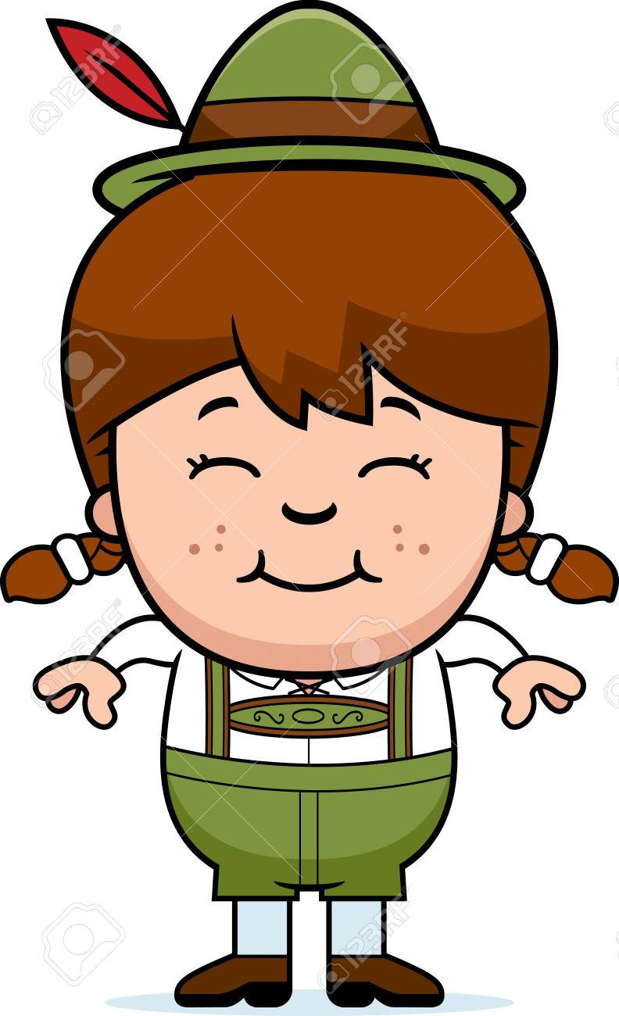
Hallo!
Hello!
Guten Morgen!
Good morning!
Bye bye!
Tschüs!
See you tomorrow!
Bis Morgen!
Goodbye!
Auf Wiedersehen!

Slide 6
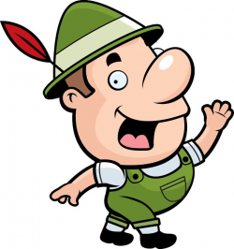
Bist du fertig? | Are you ready?
Ja | Yes
Nein | No
Hallo | Hello
Auf wiedersehen | Goodbye
Tschüs | Bye bye
Bis Morgen | See you tomorrow
Guten Morgen | Good day / hello
Copy these words into your jotter. Be careful with the German words! Copy the capital letters!

Slide 7
Saying how you are feeling
We are now going to learn how to talk about how we are feeling! Listen and see how well you remember these expressions!

Slide 8
Wie geht’s?
How are you?
Gut, danke!
Well, thank you!
I am well thank you!
Mir geht’s gut, danke
I am very well thank you!
Mir geht’s sehr gut, danke!
Schlecht!
Not well!

Slide 9
I am not well
Mir geht’s schlecht
I am not so well
Mir geht’s nicht so gut
I feel fantastic
Mir geht’s wunderbar
I feel excellent
Mir geht’s ausgezeichnet

Slide 10
Wie geht’s? | Are you ready?
Gut | Yes
Sehr gut | No
Mir geht’s gut | Hello
Mir geht’s sehr gut | Goodbye
Schlecht | Bye
Mir geht’s schlecht | See you tomorrow
Mir geht’s nicht so gut | Good day / hello
Mir geht’s wunderbar | I feel fantastic
Mir geht’s ausgezeichnet | I feel excellent
Danke | Thank you
Copy these words into your jotter. Be careful with the German words! Copy the capital letters!

Slide 11
Greetings & saying your name
Match up the new German words! You will need a pen and paper!

Slide 12
1) Guten Morgen
2) Auf wiedersehen
3) Bis Morgen
4) Tschüs
5) Mir geht’s gut
6) Wie geht’s
7) Mir geht’s sehr gut
8) Mir geht’s schlecht
9) Mir geht’s nicht so gut
9) Mir geht’s wunderbar
A) I am fantastic
B) How are you?
C) I am well
D) Goodbye
E) I am not well
F) Good day
G) I am not so good
H) See you tomorrow
I) I am very well
J) Bye bye

Slide 13
Saying your name and Greetings
https://radiolingua.com/2013/01/lesson-02-coffee-break-german/
Click on the hyperlink. This will take you to the page. Then press play!

Slide 14
Saying your name & greetings
We will learn greeting for different times of the day! Learn the words and then see if you can remember what they mean!

Slide 15
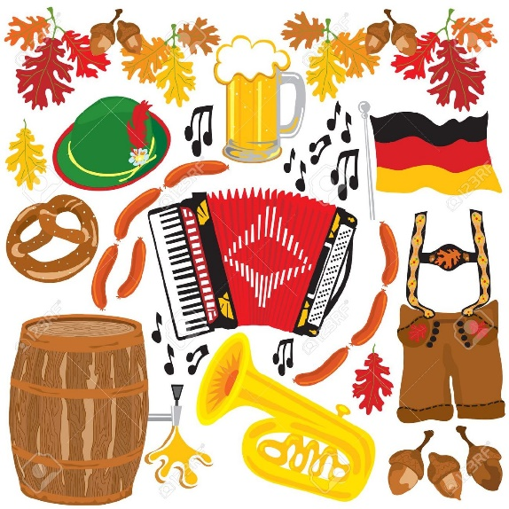
Guten Tag!
Good day!
Guten Abend!
Good evening!
Good night!
Gute Nacht!

Slide 16
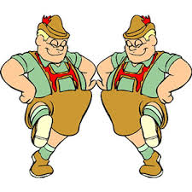
Wie heißen Sie?
What is your name?
Ich heiße Sofia!
I am called Sofia!
My name is Thomas!
Mein Name is Thomas!

Slide 17
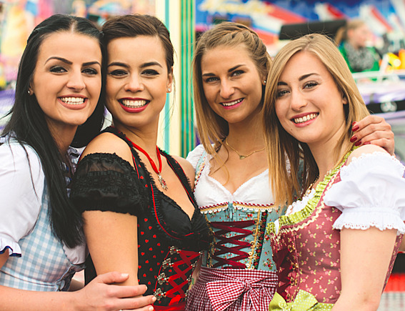
Wie heißt du?
What is your name?
Ich heiße Sofia!
I am called Sofia!

Slide 18
Guten Tag | Good day
Guten Abend | Good evening
Gute Nacht | Good night
Wie heißen Sie | What is your name? (formal)
Ich heiße Thomas | I am called Thomas
Mein Name ist Sofia | My name is Sofia
Wie heißt du? | What is your name? (informal)
Copy these words into your jotter. Be careful with the German words! Copy the capital letters!

Slide 19
Saying where you are from
https://radiolingua.com/2013/02/lesson-03-coffee-break-german/
Click on the hyperlink. This will take you to the page. Then press play!

Slide 20
Listen to the podcast and learn these new words. Can you remember what they mean?

Slide 21
Grüß Gott!
Hello!
Wie heißt du?
What is your name?
My name is Thomas and you?
Ich heiße Thomas und du?
My name is Sofia
Ich heiße Sofia

Slide 22
Where are you from?
Woher kommen Sie?
I come from Germany
Ich komme aus Deutschland

Slide 23
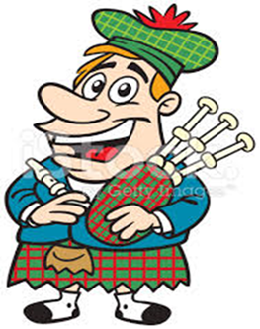
Woher kommen Sie?
Where are you from?
I come from Scotland
Ich komme aus Schottland
Pleased to meet you!
Es freut mich!

Slide 24
Grüß Gott | Hello
Woher kommen Sie? | Where are you from?
Ich komme aus | I am from
Deutschland | Germany
Schottland | Scotland
England | England
Wales | Wales
den USA / Amerika | the USA / America
Irland | Ireland
Australien | Australia
der Schweiz | Switzerland
Österreich | Austria
Copy these words into your jotter. Be careful with the German words! Copy the capital letters!

Slide 25
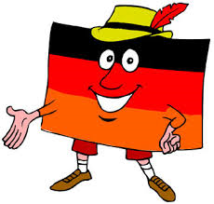
Translate these sentences into English
Ich komme aus den USA
Ich komme aus Schottland
Ich komme aus England
Ich komme aus Wales
Ich komme aus Australien
Ich komme aus Irland
Ich komme aus Schottland
Ich komme aus der Schweiz
Ich komme aus Österreich
Ich komme aus Spanien
Ich komme aus Italien
Ich komme aus der Türkei

